Slide 1
Analiza unui proces haotic
Indreica Ilie
Comșa Alexandra
Jugariu Mattias-Marian
Chirion George-Bogdan
Profesor coordonator: Pozna Claudiu

Slide 2
Sisteme deterministe
Produc aceleași date de ieșire dacă condițiile inițiale rămân neschimbate
Prezicerea orbitelor planetelor
Generator de numere pseudoaleatoare
Ecuația lui Schrödinger

Slide 3
Sisteme stocastice
Este un proces aleatoriu, pentru o condiție inițială există mai multe probabilități
Mișcarea Browniană
Fluctuațiile acțiunilor la bursă

Slide 4
Sisteme haotice
Sunt foarte sensibile la condițiile inițiale. Comportamentul pe termen lung este imprevizibil.
Vremea, în meteorologie
Pendulul dublu
Problema celor trei corpuri

Slide 5
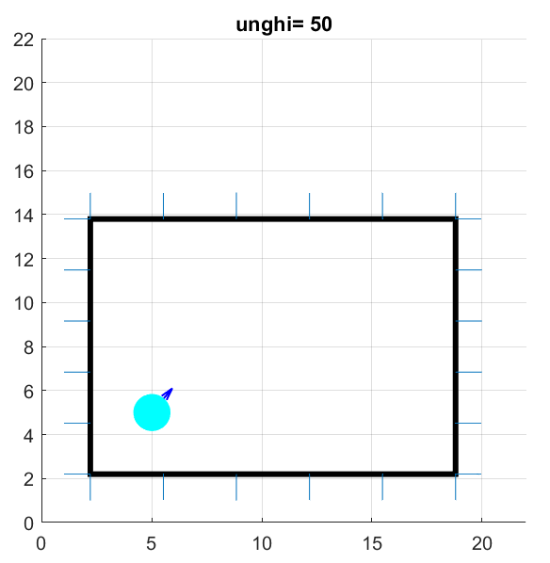
Definirea problemei
Se consideră o masă de biliard cu o singură bilă
Bila poate primi un impuls în orice direcție
Într-o reprezentare ideală, fără a se lua în considerare forța de frecare, sistemul devine haotic (fiind sensibil la direcția impulsului inițial)
Dacă se adaugă o mică deviație la fiecare ciocnire, sistemul devine unul stocastic
Se dorește studierea traseului bilei

Slide 6
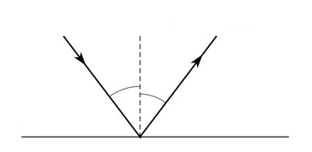
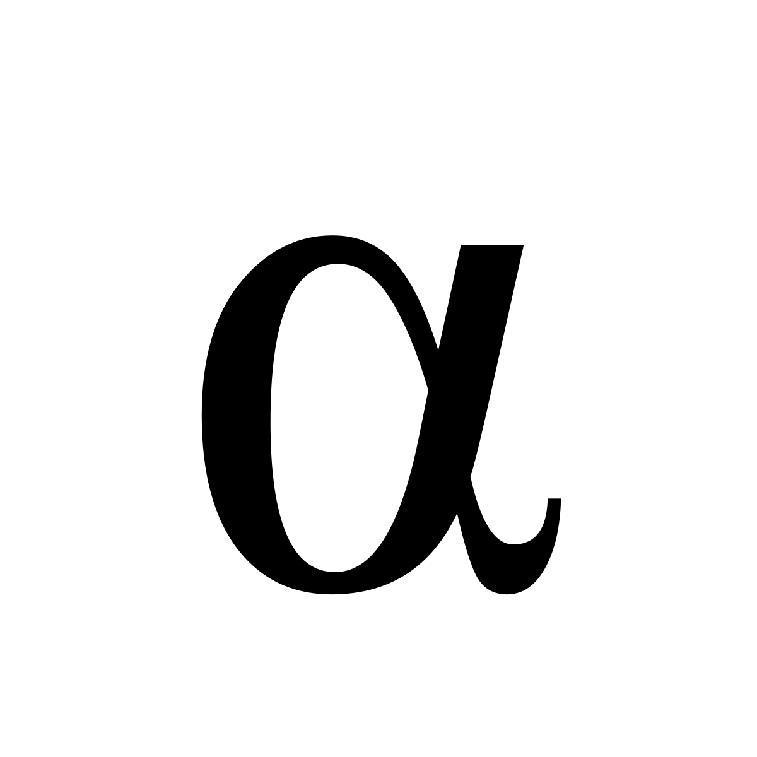
Sistemul haotic
Presupuneri:
Forțele de frecare sunt ignorate
Ciocnirile sunt perfect elastice
Efecte:
Perturbațiile asupra traiectoriei sunt nule
Unghiul de incidență este egal cu cel de reflexie
Traiectoria bilei devine predictibilă
Traiectoria incidentă
Traiectoria reflectată

Slide 7
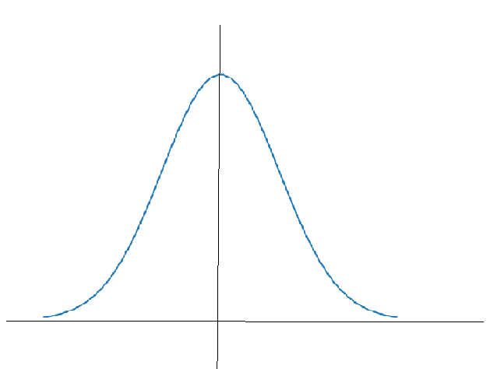
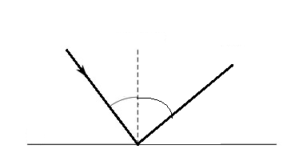
Sistemul stocastic
Presupuneri:
La fiecare ciocnire, unghiul de reflexie primește o deviație (aleasă printr-un algoritm care se folosește de distribuția Gaussiană)
Efecte:
Există perturbații asupra traiectoriei
Traiectoria devine impredictibilă
)
p(
+

Slide 8
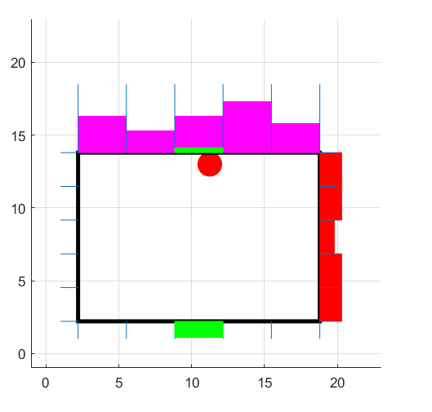
Simularea
Simularea începe când utilizatorul alege unghiul ce definește traiectoria inițială
Fiecare margine este împărțită în mai multe zone și se înregistrează de câte ori bila a lovit fiecare zonă.

Slide 9
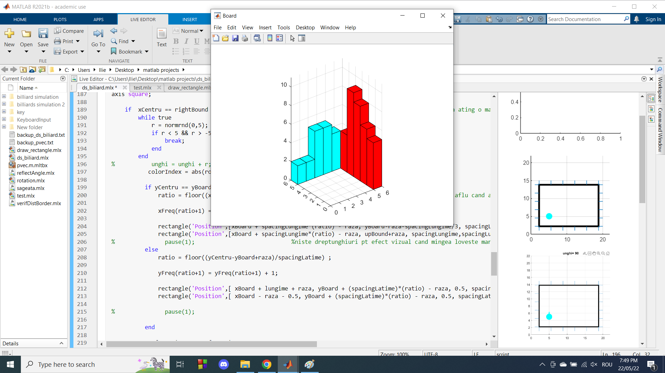
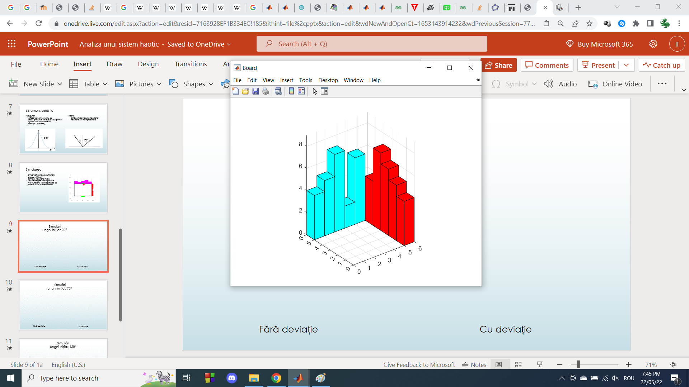

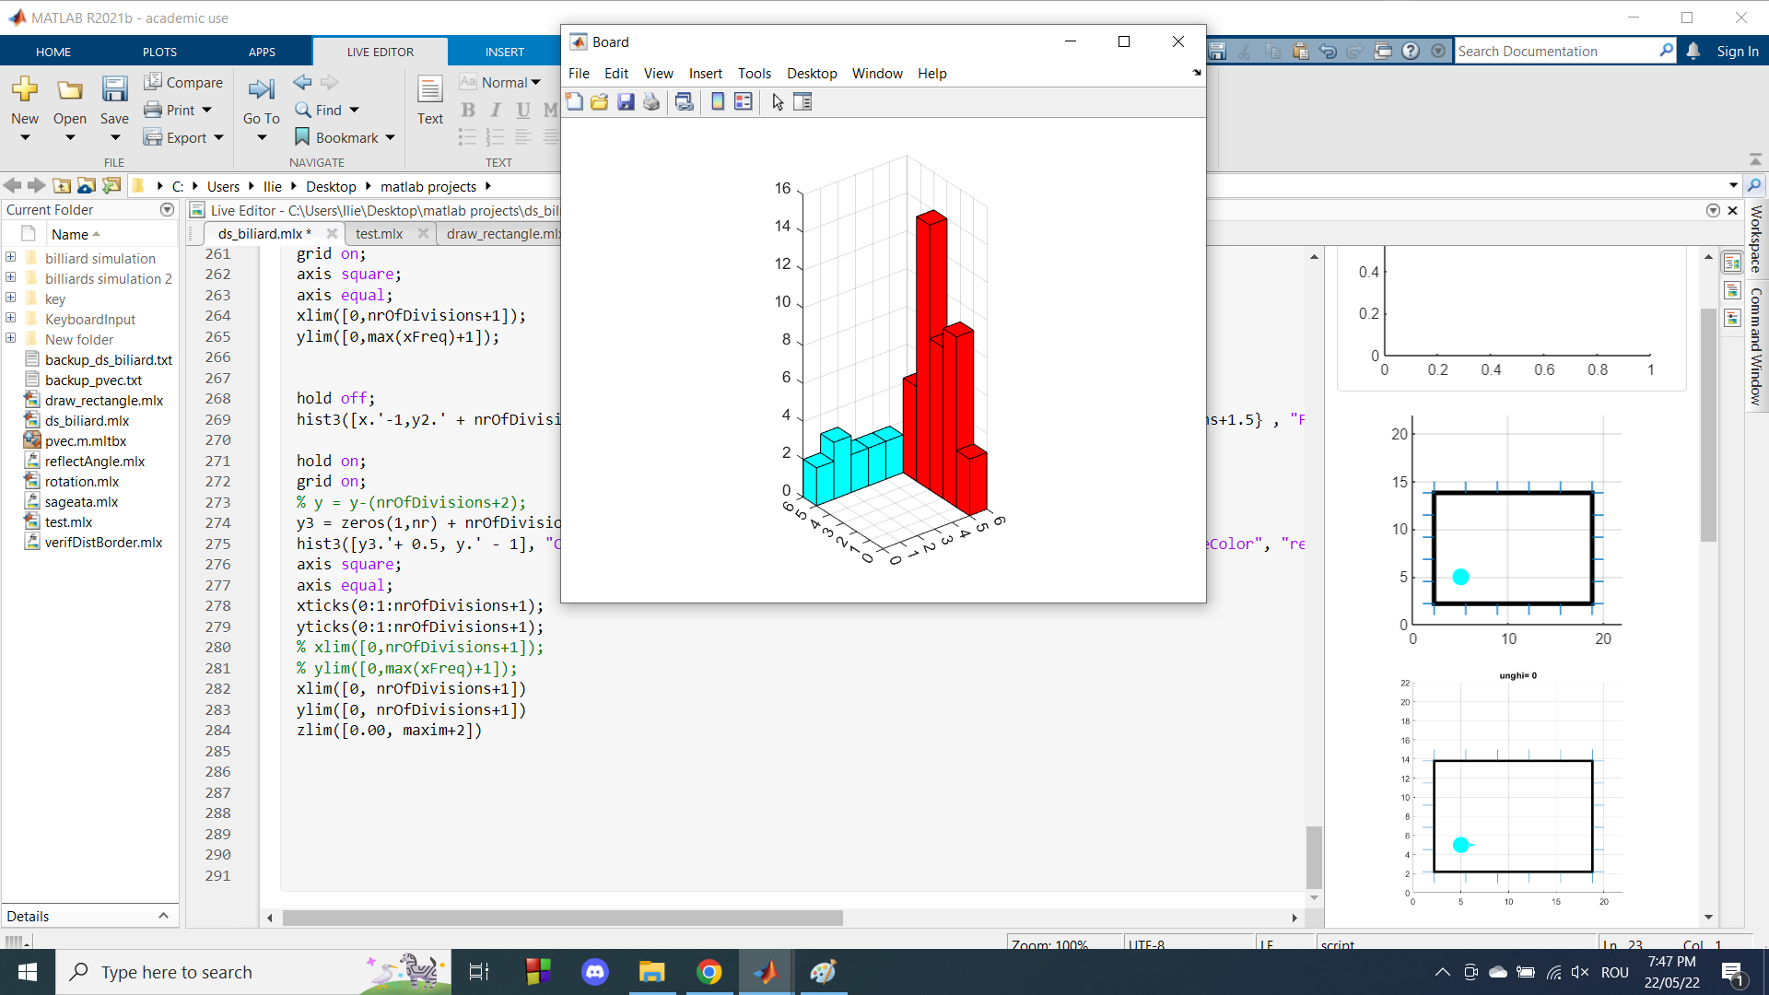

Simulări Unghi inițial: ${20}^{o}$
Fără deviație
Cu deviație

Slide 10
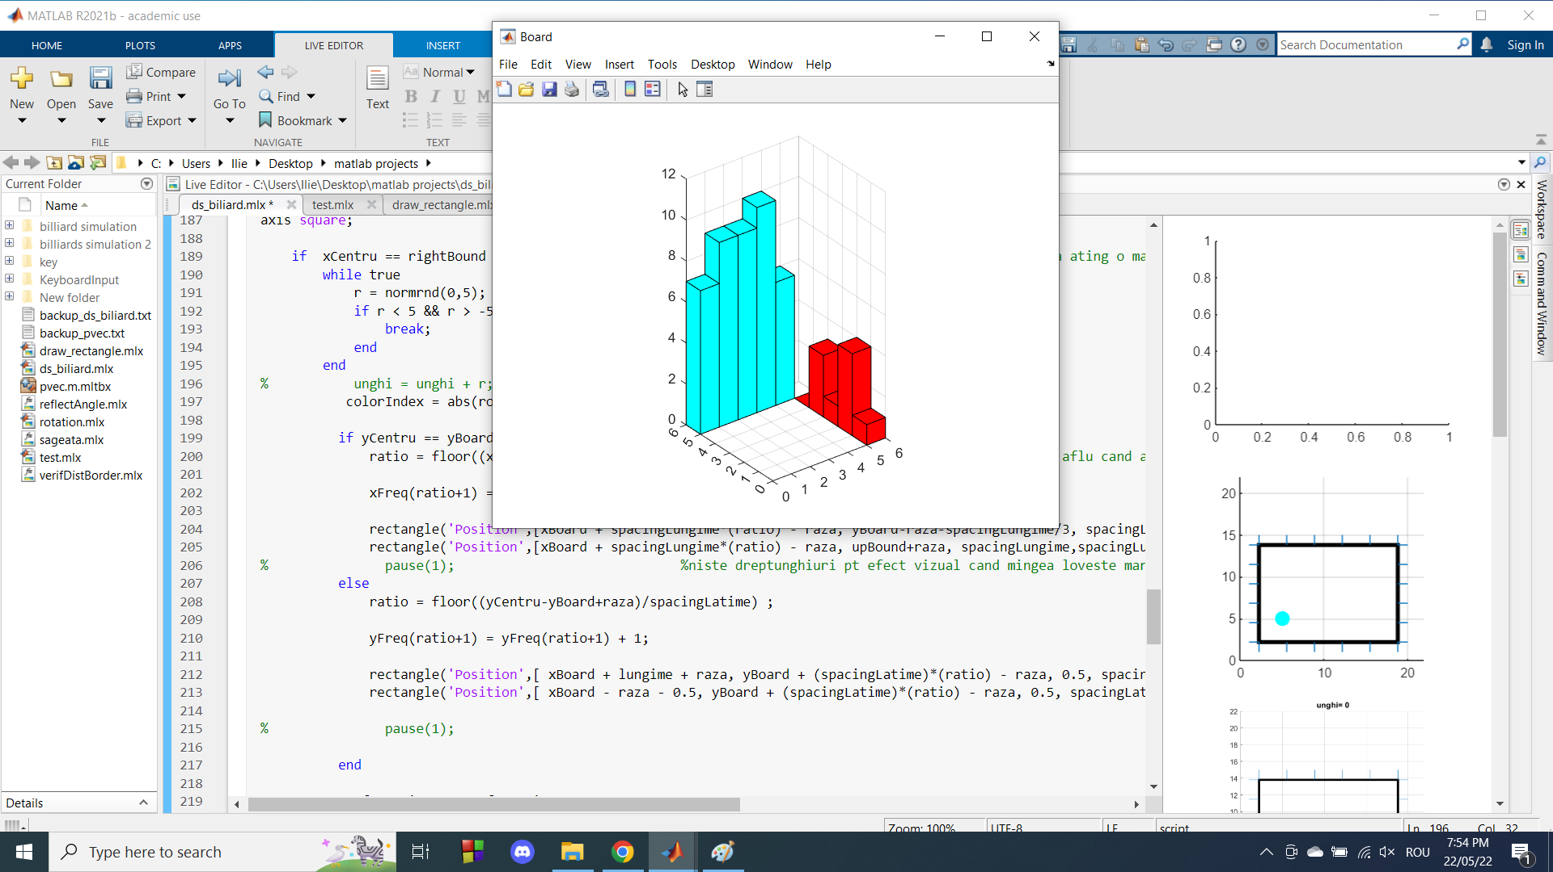
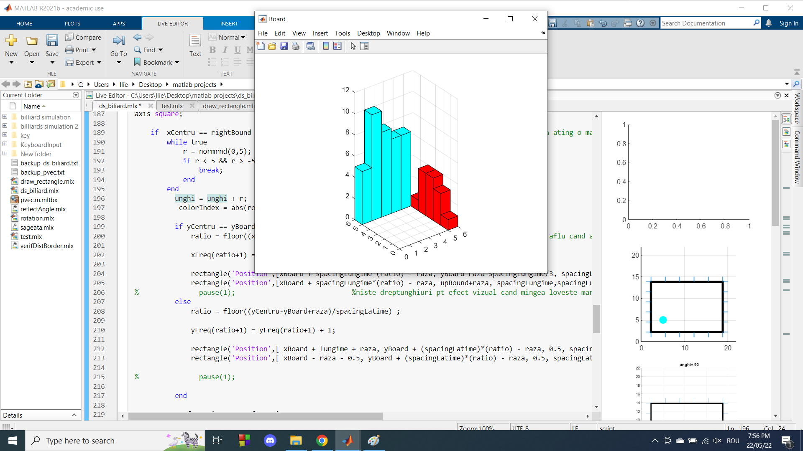
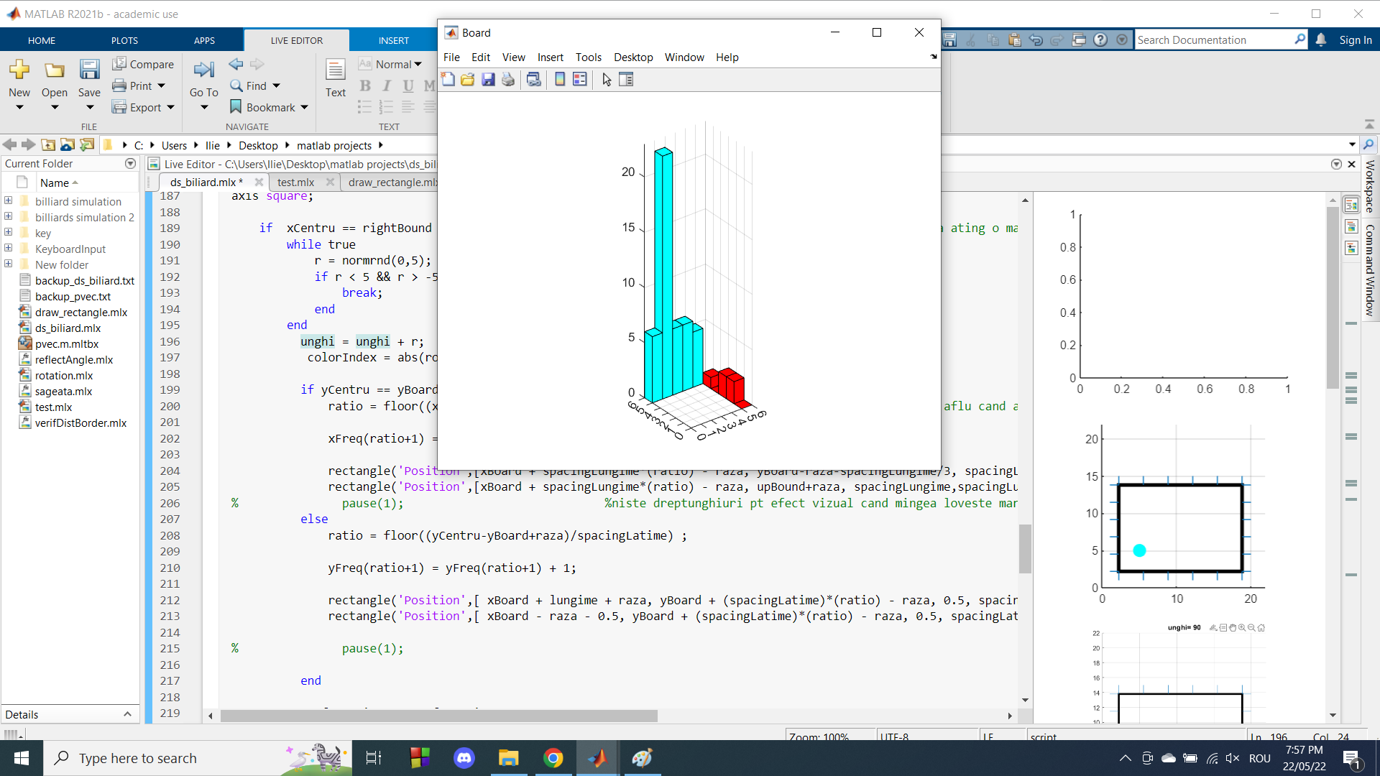

Simulări Unghi inițial: ${70}^{o}$
Fără deviație
Cu deviație

Slide 11
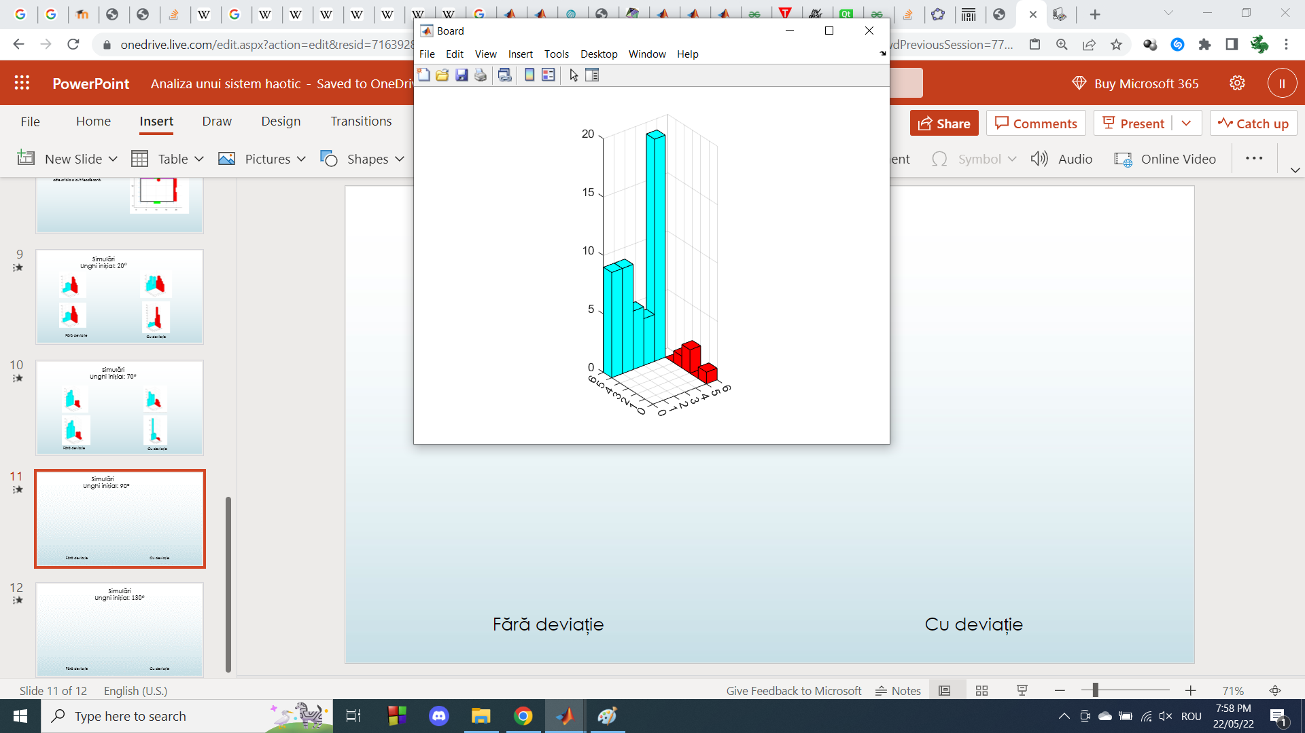
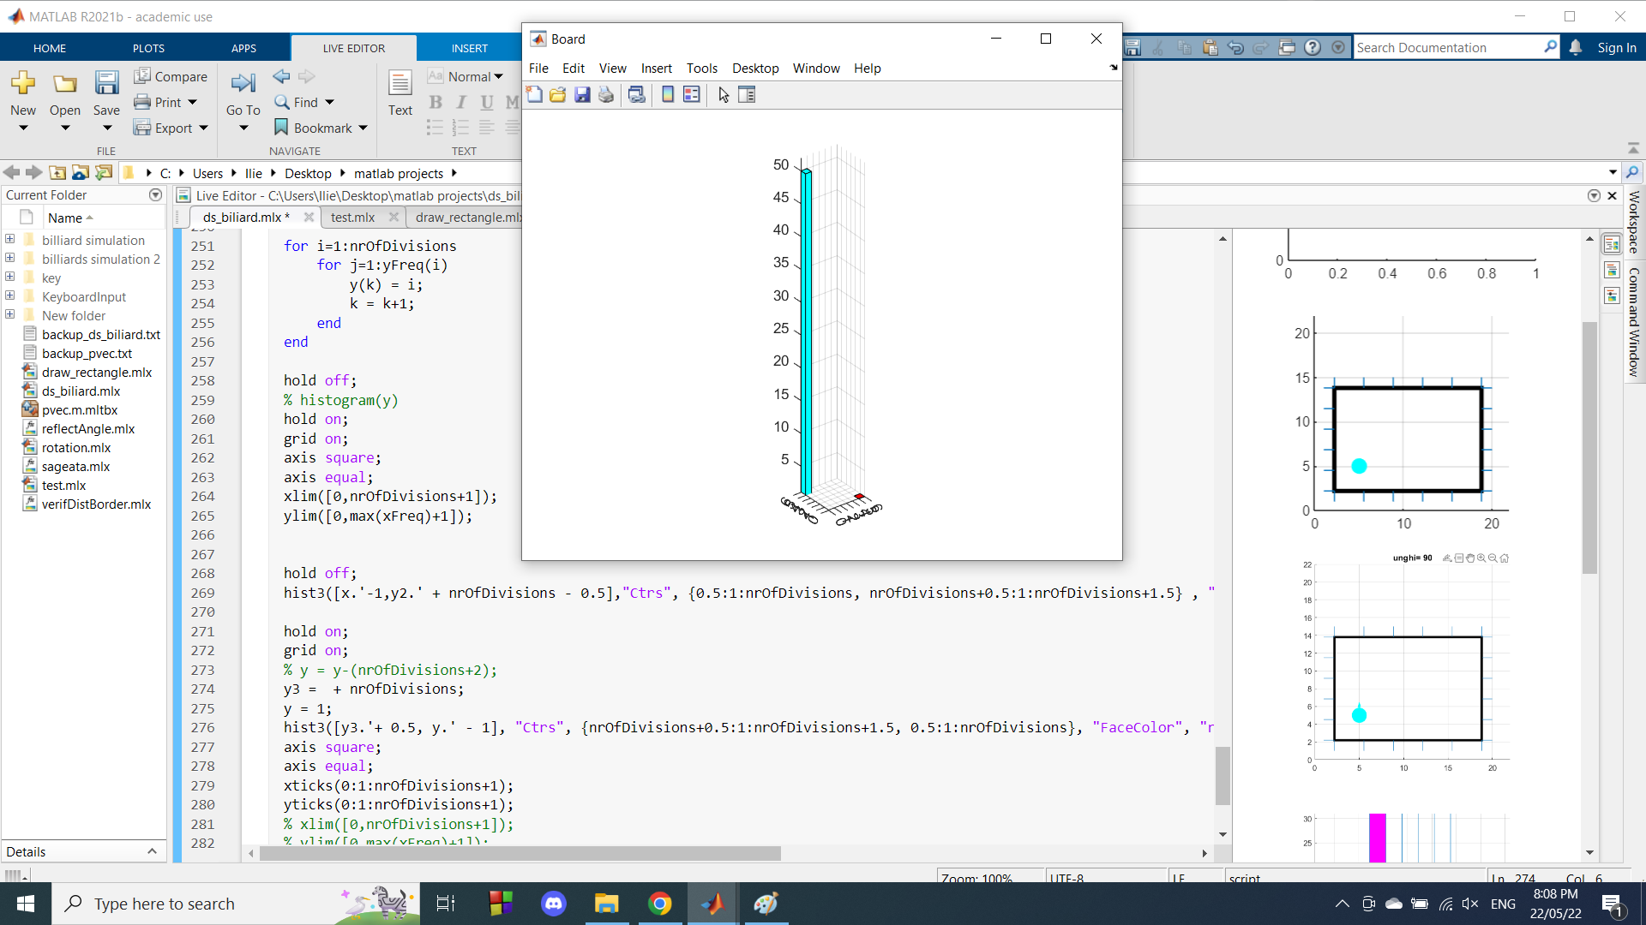
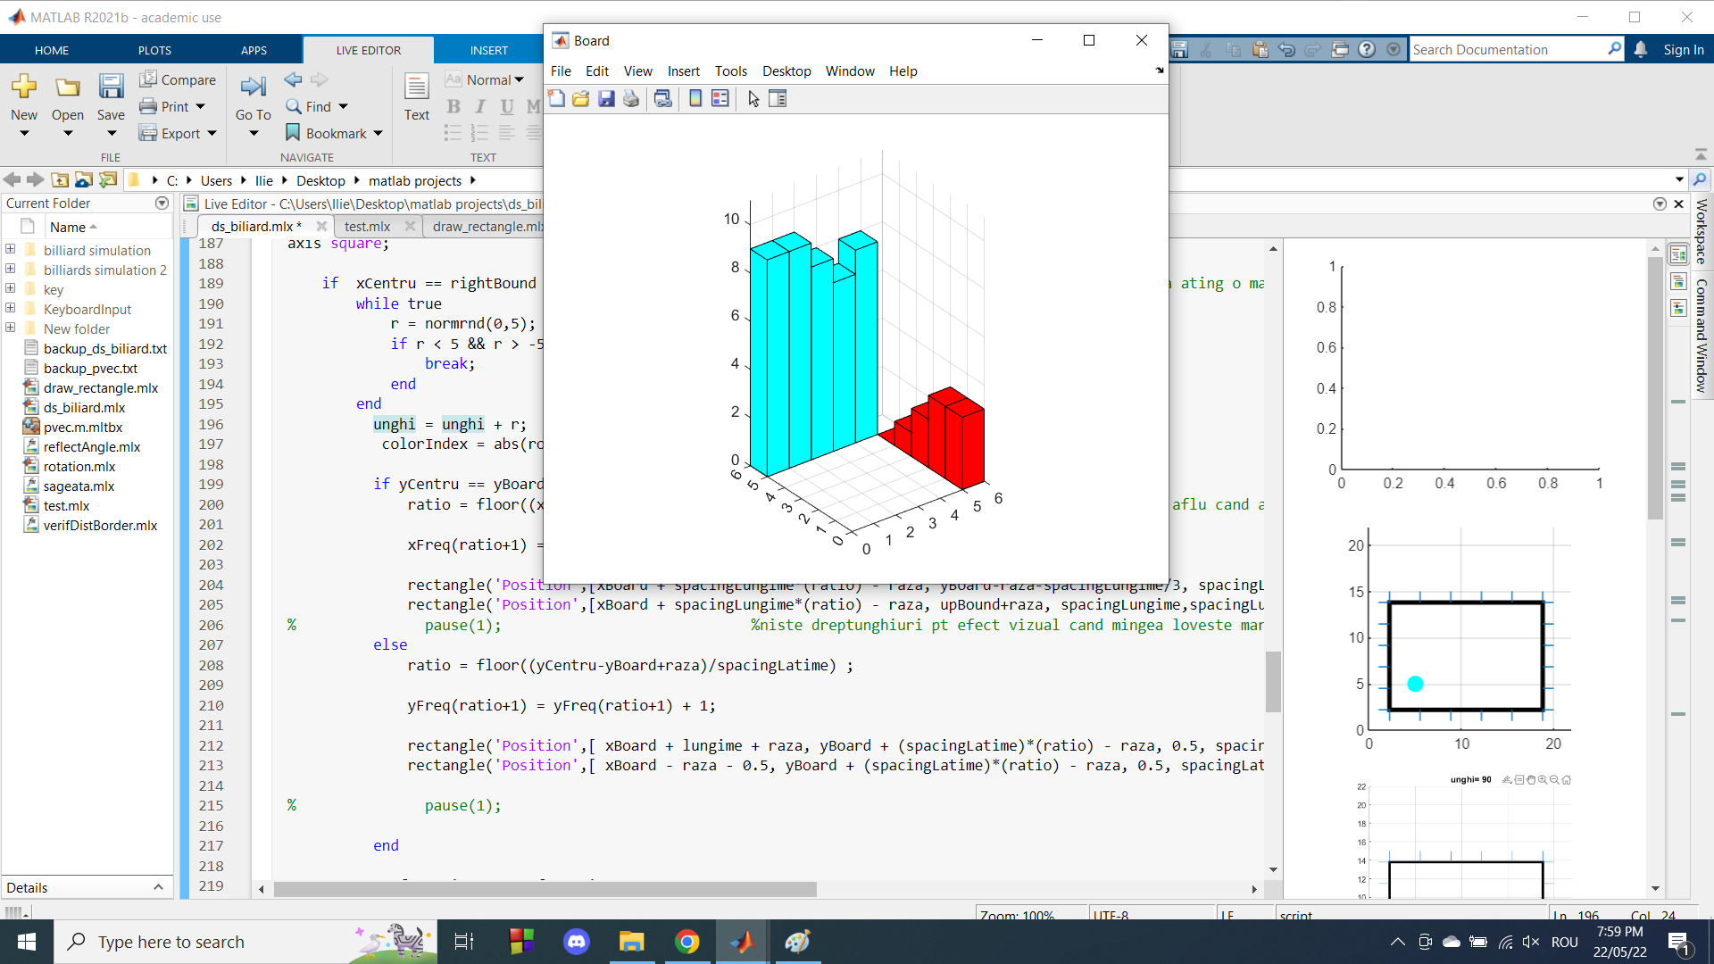
Simulări Unghi inițial: 90°
Fără deviație
Cu deviație

Slide 12
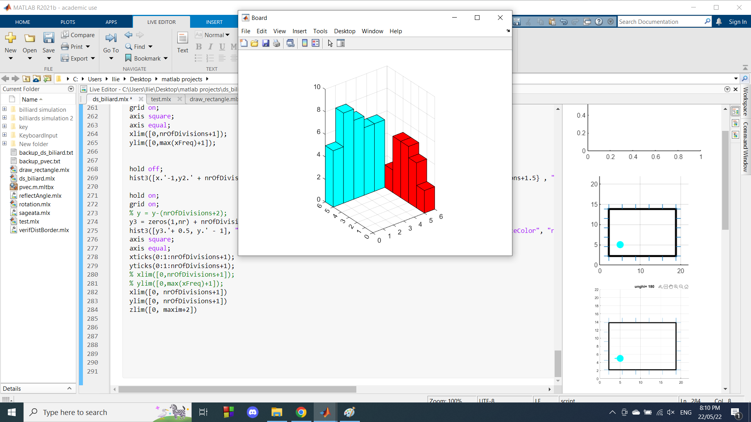
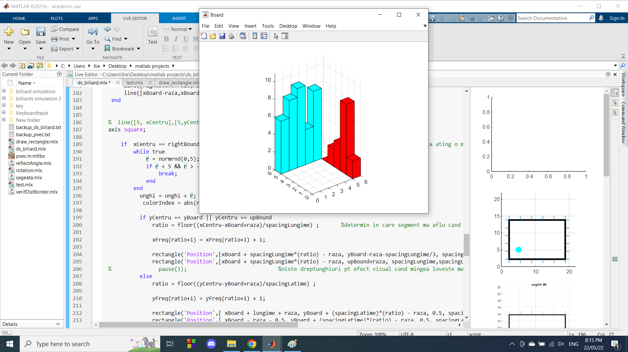
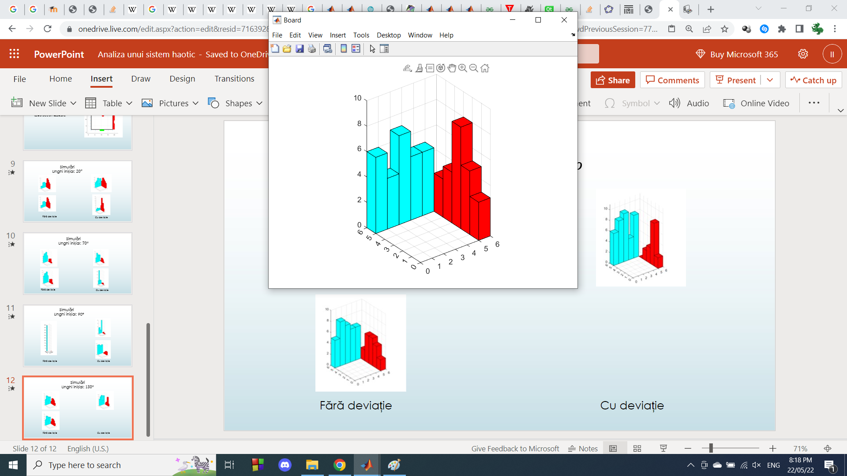

Simulări Unghi inițial: ${130}^{o}$
Fără deviație
Cu deviație

